Slide 1
Diaporamas à la carte
Réalisée dans le cadre du réseau des spécialistes d’Inn’ovin, cette série de diaporamas a pour objectif de mettre à disposition de tous de récentes références techniques et économiques sur un sujet.
[Avis à l’utilisateur]
Vous pouvez utiliser ces diaporamas à votre guise, sous réserve de citer les sources qui accompagnent chaque tableau et graphique.
Merci également d’indiquer que ces diaporamas ont été réalisés dans le cadre d’Inn’Ovin par le réseau des spécialistes, un groupe de techniciens, ingénieurs et vétérinaires tous spécialisés dans un domaine et issus des différentes familles de la filière ovine nationale.
Des commentaires accompagnent chaque diapo.
Pour en savoir plus, vous pouvez contacter les rédacteurs des diaporamas indiqués sur la diapo suivante.

Slide 2

Les rations possibles pour les agneaux
Par Laurent Solas (Chambre d’agriculture 71) LSOLAS@sl.chambagri.fr
et Laurence Sagot (Institut de l’Elevage) laurence.sagot@idele.fr

Slide 3
1
Les qualités de carcasse recherchées

Slide 4
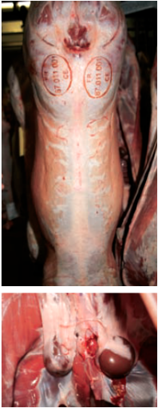
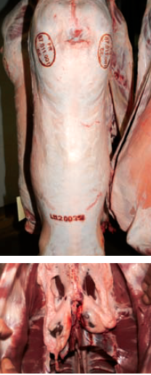
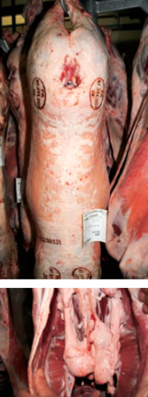
Objectif : pas de gras
Etat d’engraissement
faible : 2
moyen : 3
fort : 4
Notes:
La grille EUROP d’état d’engraissement avec les 3 classes les plus représentées
Possibilité d’argumenter avec les prix au kg de carcasse

Slide 5
Objectif : des gras blancs
Notes:
Pour en savoir plus sur les facteurs favorisants les gras colorés et les solutions possible, vous pouvez consulter la fiche « gras colorés : origines et solutions techniques » sur www.idele.fr et www.inn-ovin.fr

Slide 6
Objectif : des gras fermes
Notes:
Pour en savoir plus, vous pouvez consulter la fiche technique « gras mou : origines et solutions techniques »

Slide 7
2
Des prérequis

Slide 8
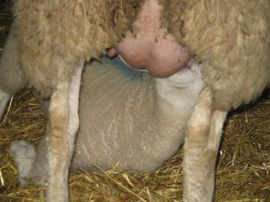
Rien ne remplace le lait !
A un mois et demi d’âge, les principaux critères économiques liés à l’agneau sont déjà joués :
  Son état d’engraissement
  Sa conformation
  Son poids de carcasse
  Son indice de consommation

Slide 9
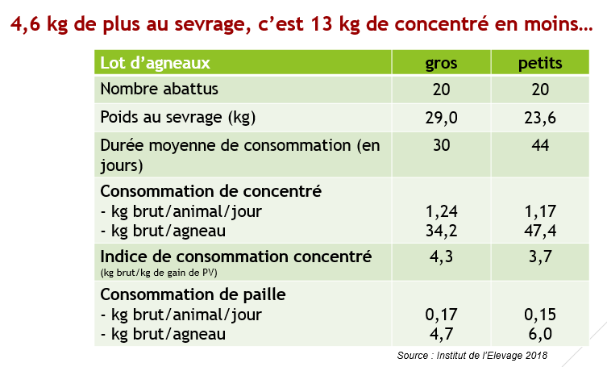
Rien ne remplace le lait!
Notes:
Les résultats d’une étude avec la comparaison de deux lots au sevrage :
Les « gros » pèsent 29 kg au sevrage en moyenne
Les « petits » pèsent 23,6 kg au sevrage en moyenne

Slide 10
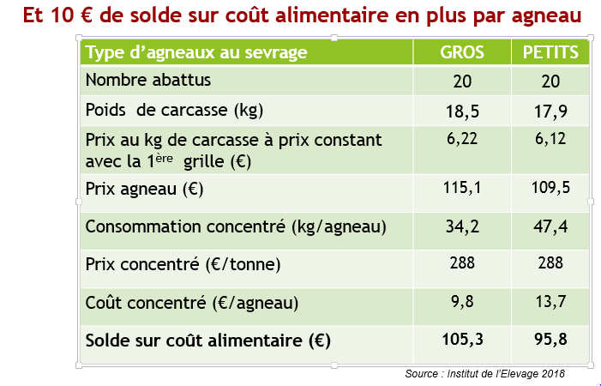
Rien ne remplace le lait!
Notes:
Suite des résultats de l’essai décrit à la diapo précédente

Slide 11
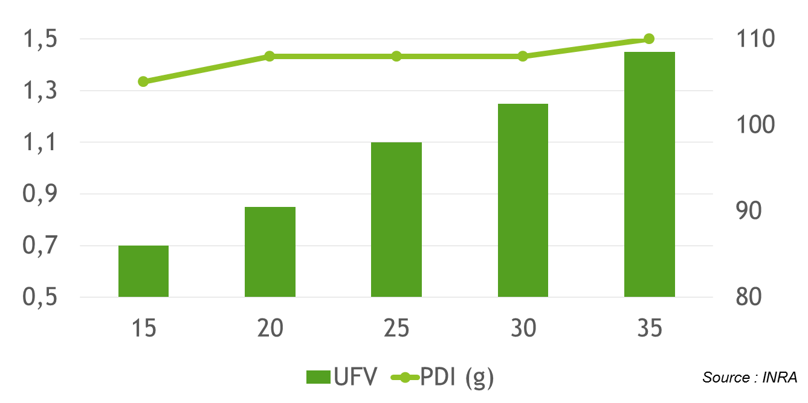
Après sevrage, des besoins alimentaires croissants
  Les besoins journaliers en énergie et en azote selon le poids des agneaux
Notes:
Les besoins en énergie varient du simple au double selon le poids vif des agneaux.
Les besoins en azote restent stables.

Slide 12
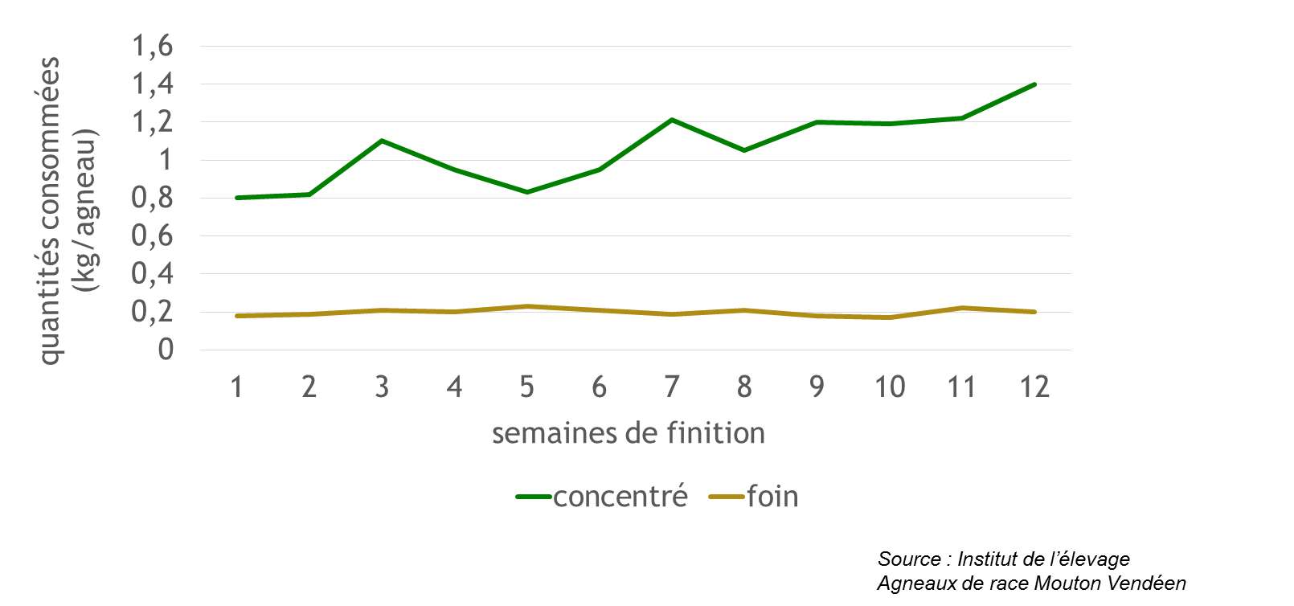
Pour des laitons en finition à volonté
  Entre 1 et 1,2 kg de concentré par jour
Notes:
Des agneaux sevrés à 70 jours et disposant de concentré à volonté :
Consomment entre 0,8 et 1,4 kg brut de concentré (ces quantités varient toutefois en fonction de la nature de l’aliment et du type d’agneaux)
Consomment peu de fourrage (ici du foin de graminées de première coupe) : environ 200 g brut par agneau et par jour

Slide 13
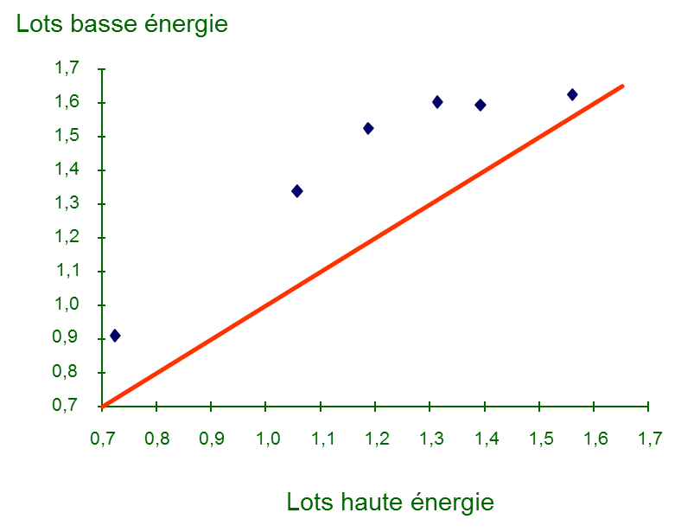
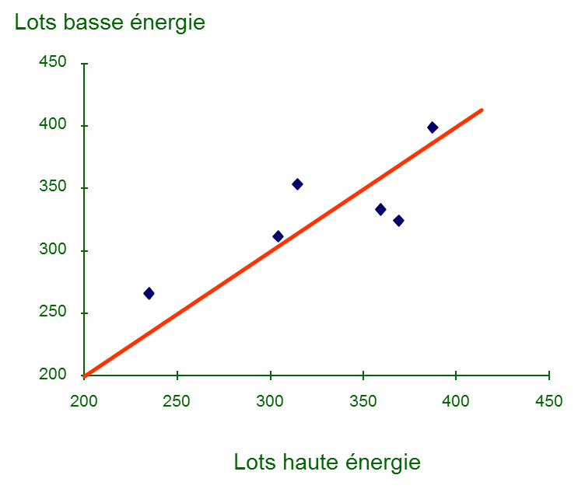
Des niveaux d’ingestion régulés sur l’énergie
Plus de concentré consommé avec l’aliment basse énergie
Des croissances comparables
+ 20% en moyenne
Source : Institut de l’Elevage
Notes:
L’agneau régule sa consommation de concentré sur sa valeur énergétique : plus l’aliment est énergétique, moins il en consomme (graphique de gauche).
Au final, les croissances sont équivalentes (graphique de droite) sauf avec des rations très peu énergétique : l’agneau n’a alors pas la capacité d’ingestion pour compenser le manque d’énergie.

Slide 14
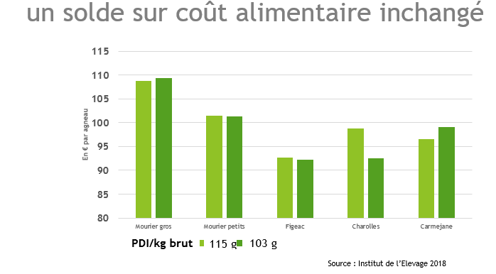
Azote : 100 g de PDI par kg brut d’aliment
Notes:
Cinq comparaisons ont été réalisées avec d’une part un aliment dosant 115 g de PDIE; d’autre part un second aliment dosant 103 g de PDIE.
A l’exception d’une comparaison (Charolles), le solde sur coût alimentaire (prix de vente de l’agneau auquel est soustrait le coût alimentaire) est peu modifié avec l’aliment le moins riche en azote.

Slide 15

Valeurs alimentaires de l’aliment concentré destiné à la finition des agneaux (par kg brut)

Slide 16
3
L’aliment complet

Slide 17
L’aliment complet
Un aliment équilibré en énergie et en azote
Des vitamines et minéraux déjà incorporés
Le chlorure d’ammonium déjà incorporé
Un aliment moins acidogène que du mélange fermier

Slide 18
4
Le mélange fermier

Slide 19

Le mélange fermier
Le principal intérêt est d’ordre économique

Slide 20
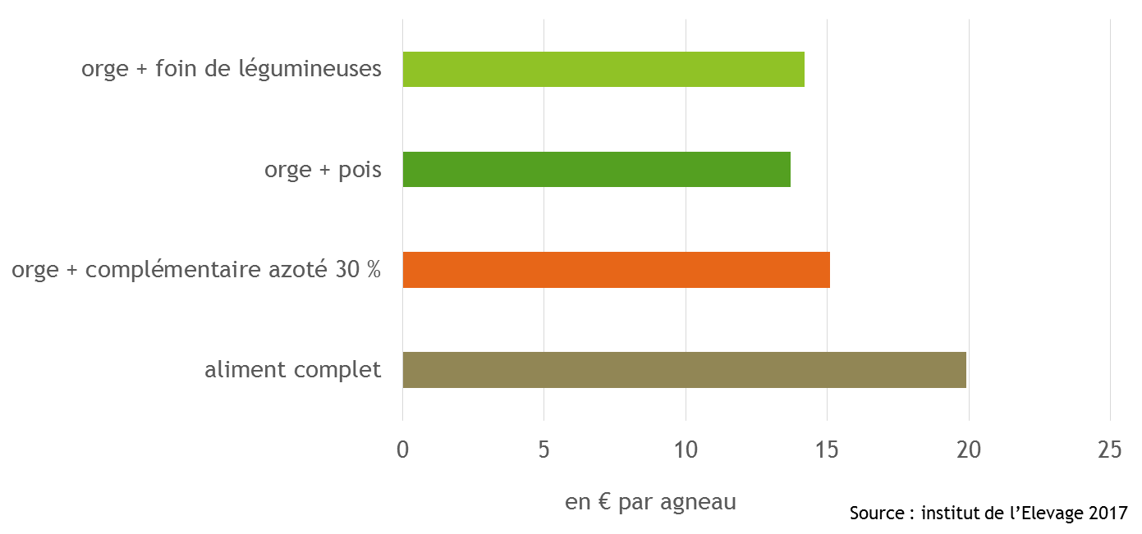
En agriculture conventionnelle, une réduction de l’ordre de 5 € par agneau avec un mélange fermier*
* Hors coût de stockage et de transport
Notes:
Les bases de calcul :
70 kg par agneau
15 kg de foin de graminées
30 kg de foin de légumineuse
Les prix retenus :
Aliment complet : 270 €/t
Orge : 130 €/t
Complémentaire azoté 30 % : 370 €/t
Pois : 200 €/t
AMV : 700 €/t
Foin de graminées : 65 €/t
Foin de légumineuses : 100 €/t

Slide 21
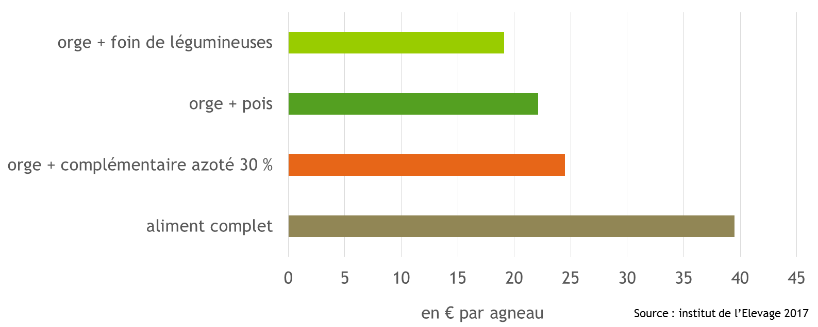
En agriculture biologique, le coût de la ration est divisé par deux avec un mélange fermier*
* Hors coût de stockage et de transport
Notes:
Les bases de calcul :
70 kg par agneau
15 kg de foin de graminées
30 kg de foin de légumineuse
Les prix retenus :
Aliment complet : 550 €/t
Orge : 200 €/t
Complémentaire azoté 30 % : 3700 €/t
Pois : 240 €/t
AMV : 700 €/t
Foin de graminées : 65 €/t
Foin de légumineuses : 100 €/t

Slide 22
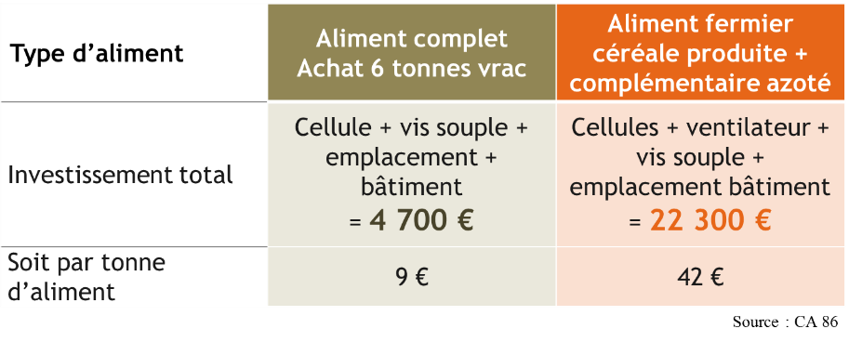
Des solutions automatisées
Coûts de stockage, de transport et de fabrication
Calcul réalisé pour une distribution par vis et pour 600 agneaux (HT 2010)

Slide 23
5
La céréale comme matière première de base

Slide 24
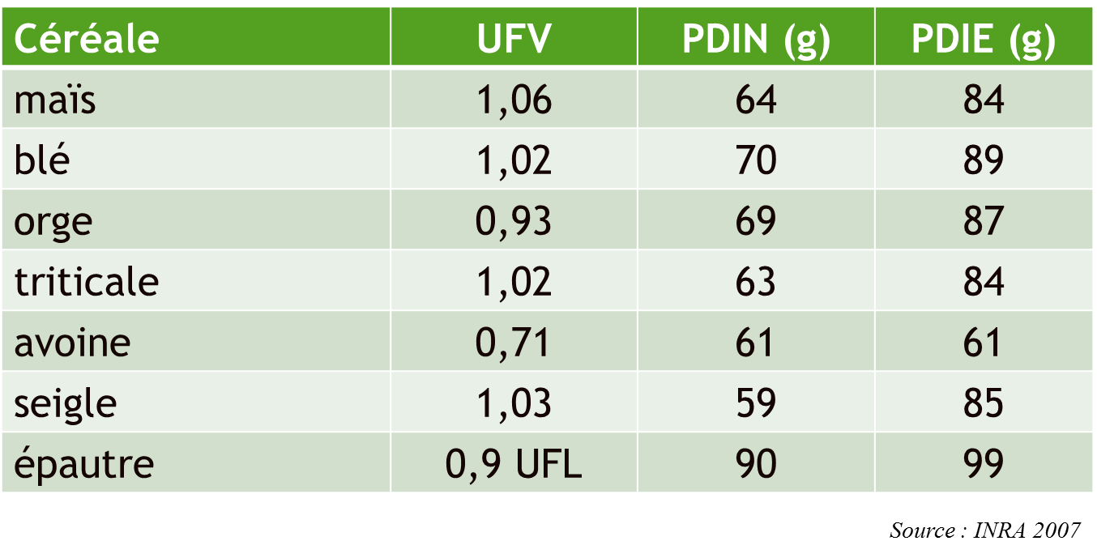
Les céréales : des valeurs alimentaires variables
Valeurs alimentaires par kg brut
Notes:
Les céréales sont toujours distribuées entières. Dans le cas contraire, la ration est plus acidogène et les qualités du gras sont détériorées.

Slide 25
Toutes les céréales peuvent être utilisées par les agneaux
avoine
blé
maïs
orge
seigle
triticale
Seules (pas toutes!) ou en mélange

Slide 26
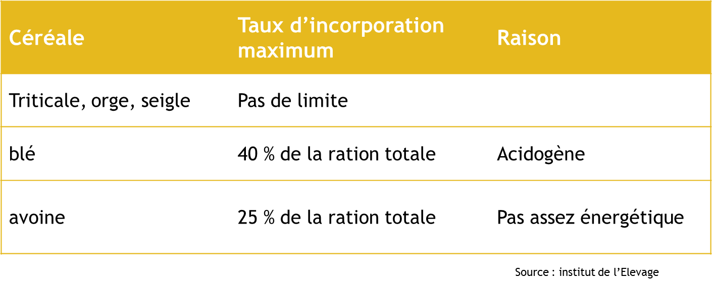
Céréales : quel taux d’incorporation?

Slide 27
6
Les compléments azotés
à associer aux céréales

Slide 28
Complément azoté possible :
les complémentaires azotés
Pourvus en minéraux et vitamines
Pourvus en chlorure d’ammonium (à vérifier dans la liste des additifs)
Sans réduction des croissances par rapport à un aliment complet de même valeur alimentaire
Notes:
Pour en savoir plus pour savoir lire l’étiquette d’un aliment, vous pouvez consulter la fiche technique « savoir lire les étiquettes des aliments » sur www.idele.fr et www.inn-ovin.fr

Slide 29
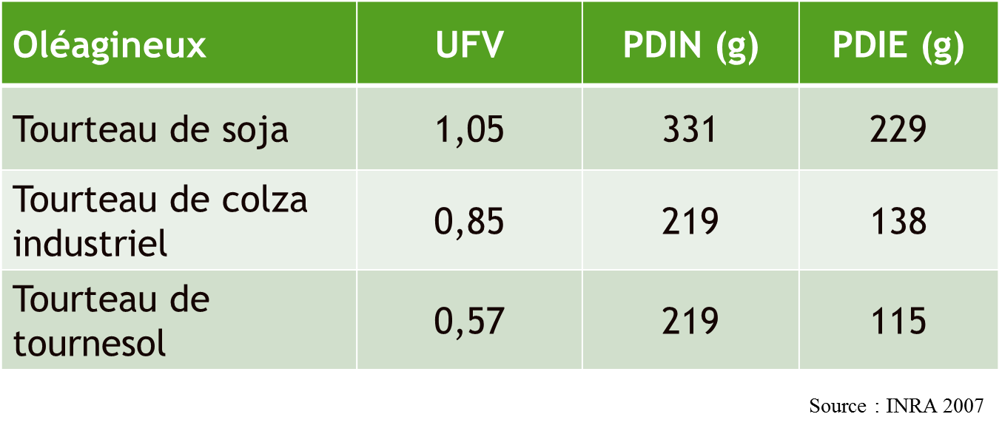
Complément azoté possible : les tourteaux d’oléagineux
Valeurs alimentaires par kg brut

Slide 30
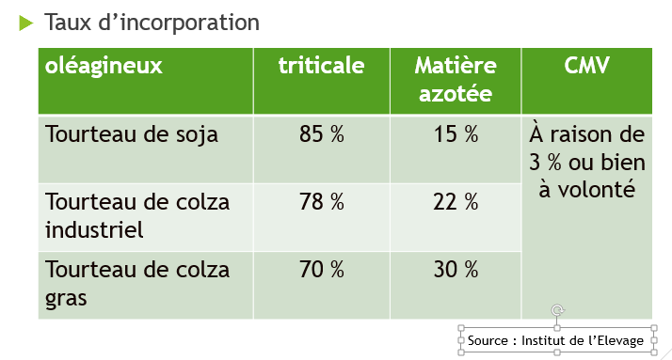
Complément azoté possible :
les tourteaux d’oléagineux

Slide 31
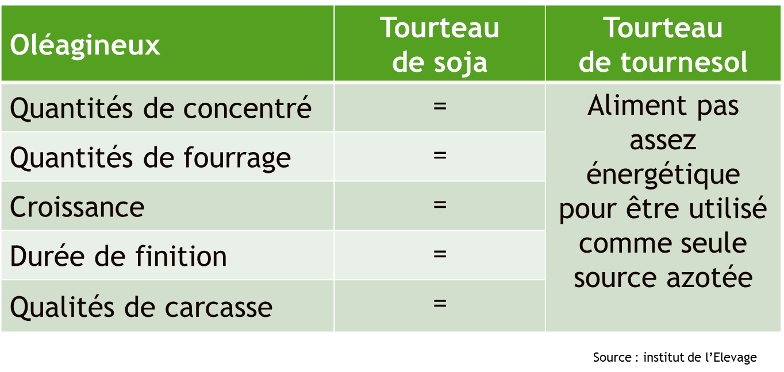
Complément azoté possible : les tourteaux d’oléagineux
Les résultats par rapport aux autres sources azotées

Slide 32
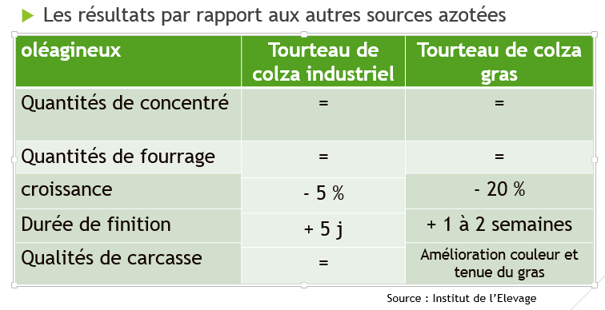
Complément azoté possible : les tourteaux d’oléagineux

Slide 33
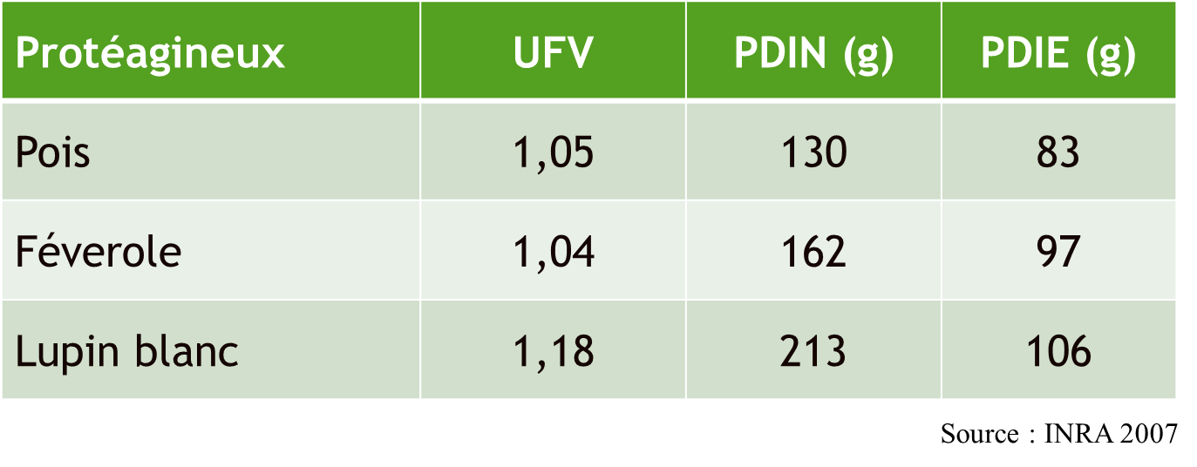
Complément azoté possible : les protéagineux
Valeurs alimentaires par kg brut
Notes:
Les protéagineux sont distribués entiers.
Certains éleveurs évoquent des difficultés pour faire consommer la féverole entière et préfèrent la concasser.

Slide 34
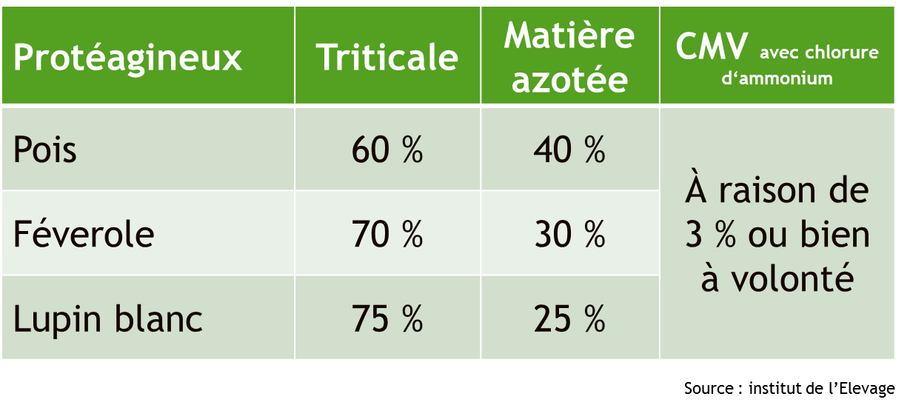
Complément azoté possible : les protéagineux
Taux d’incorporation

Slide 35
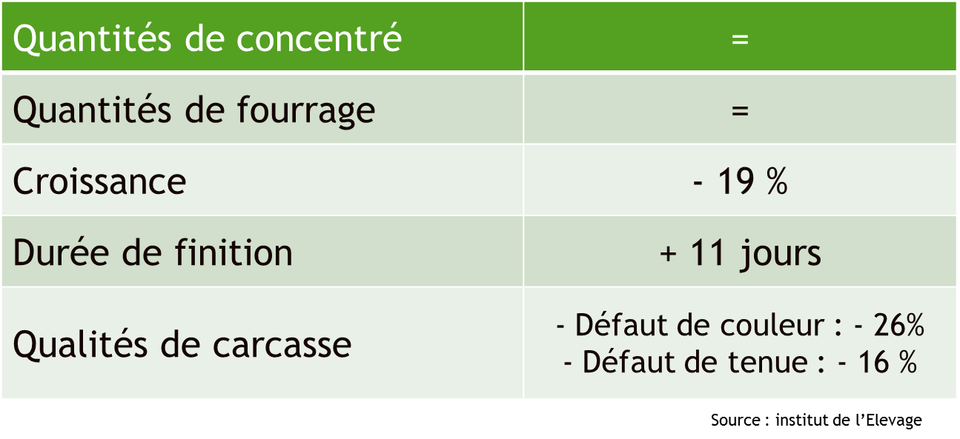
Complément azoté possible :
les protéagineux
Les résultats par rapport à un aliment dosant 0,9 UF et 100 g de PDI

Slide 36
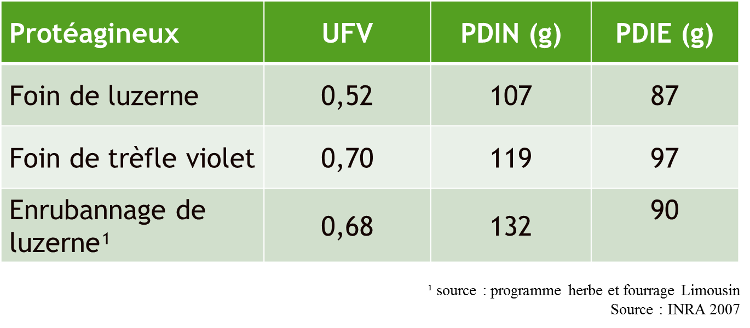
Complément azoté possible : les fourrages de légumineuses
Valeurs alimentaires par kg brut

Slide 37
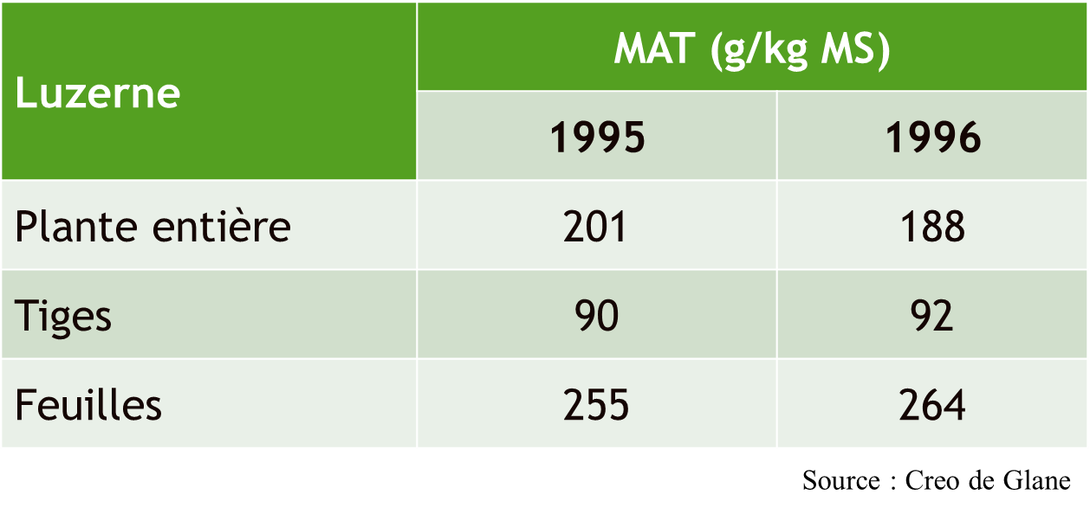
Complément azoté possible : les fourrages de légumineuses
Tout est dans les feuilles

Slide 38
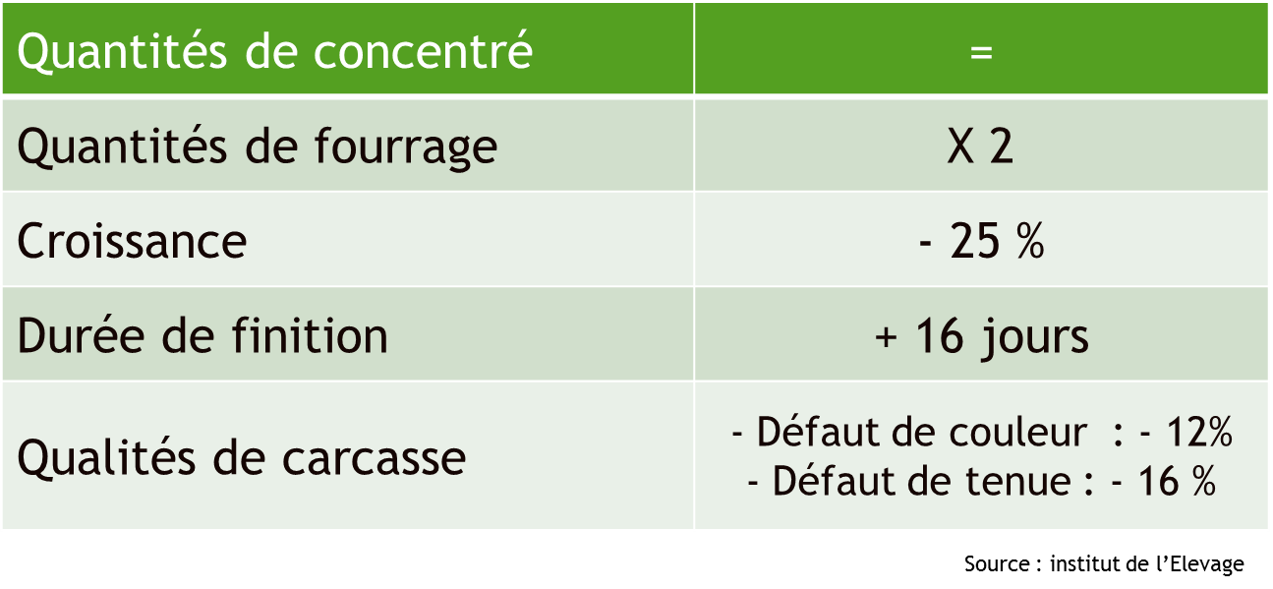
Complément azoté possible : les fourrages de légumineuses
Les résultats par rapport à un mélange fermier et du foin de graminées

Slide 39
Complément azoté possible : les fourrages de légumineuses
Une alternative possible :
  Diviser par deux la part de source azotée concentré (complémentaire azoté par exemple)

Slide 40
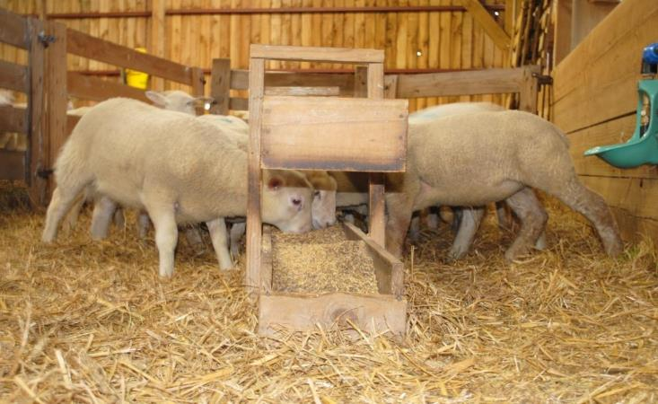
Mélange fermier : le même aliment de 15 j à l’abattage
Source : CIIRPO

Slide 41
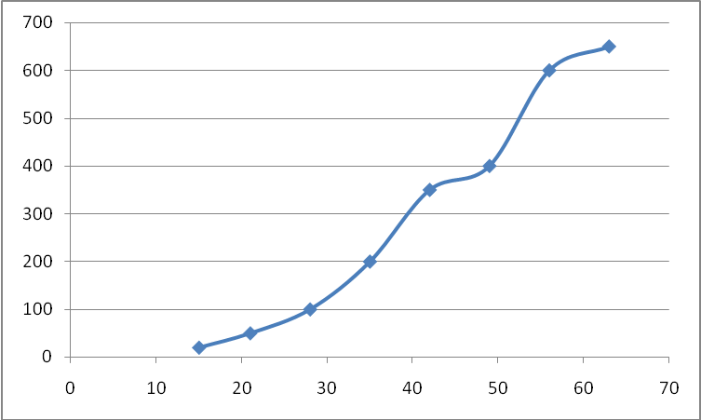
Mélange fermier: le même aliment de 15 j à l’abattage
Un exemple de consommation de concentré sous la mère
En g brut par agneau et par jour
Source : CIIRPO
Âge des agneaux (j)

Slide 42
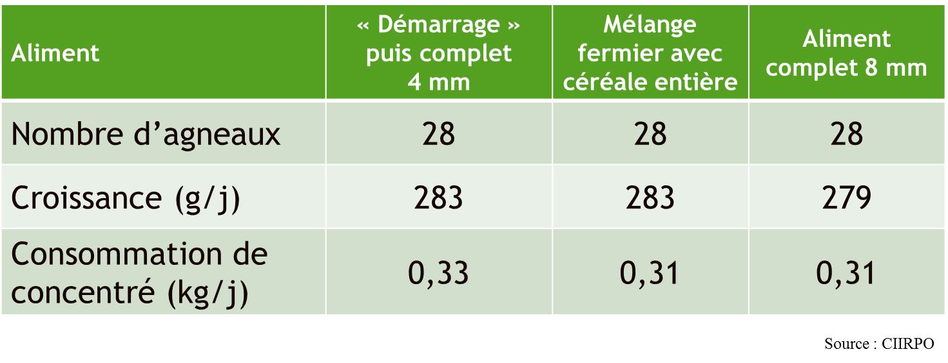
Mélange fermier: le même aliment de 15 j à l’abattage
Performances d’agneaux sous la mère
Notes:
Pas de différence de croissance ni de consommation en concentré entre les trois modalités : avant le sevrage, c’est le lait de la mère qui influence les performances des agneaux!

Slide 43
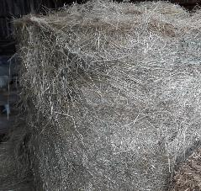
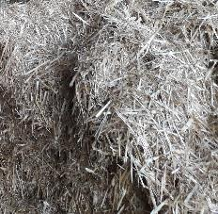
Nature du fourrage
  Foin ou paille
?

Slide 44
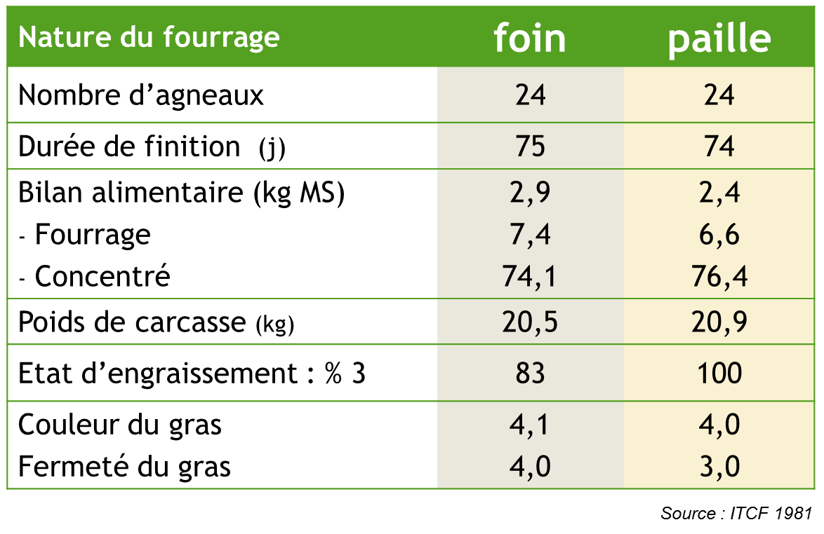
Nature du fourrage
Foin ou paille ?
Notes:
Les résultats d’un essai sur la comparaison foin de graminées de première coupe et paille. Nous n’avons rien de plus récent.
Pas différence entre les deux.
Le plus important reste que le fourrage soit appétent et que les agneaux en consomment suffisamment pour ruminer.

Slide 45
En résumé
Les premières économies possibles sur la ration d’un agneau résident dans le lait dont il dispose avant le sevrage
Un aliment dosant entre 0,9 à 1 UFV et 100 g de PDI par kg brut reste le meilleur compromis
La nature du fourrage importe peu, sauf pour le fourrage de légumineuses : une céréale seule peut alors être distribuée

Slide 46
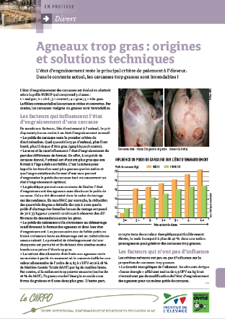
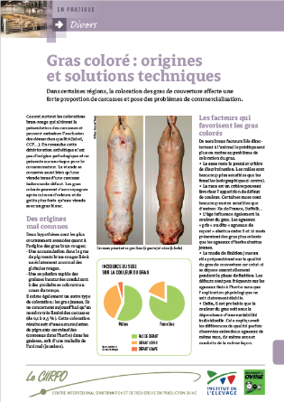
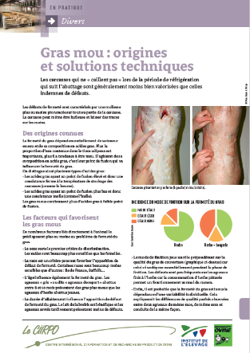
Pour en savoir plus
Des fiches techniques sur le thème de la qualité des carcasses
sur www.idele.fr et www.inn-ovin.fr

Slide 47
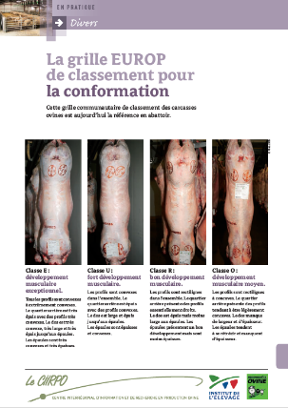
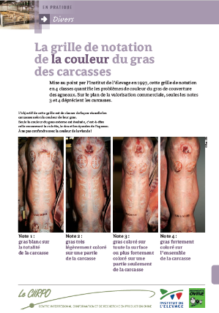
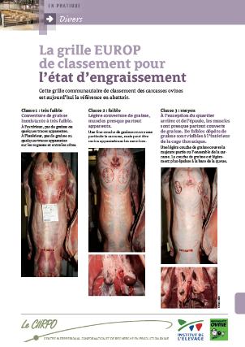
Pour en savoir plus
Des fiches techniques sur le thème de la qualité des carcasses
sur www.idele.fr et www.inn-ovin.fr

Slide 48
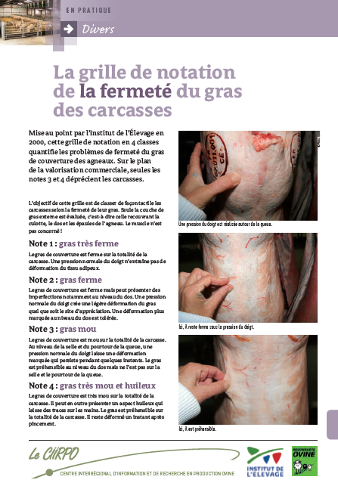

Pour en savoir plus
Des fiches techniques sur le thème de la qualité des carcasses
sur www.idele.fr et www.inn-ovin.fr

Slide 49
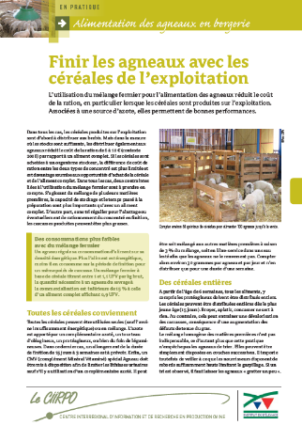
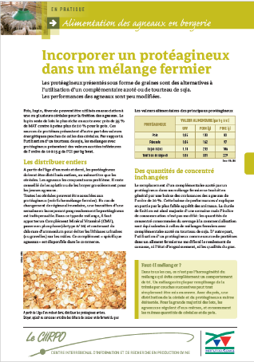
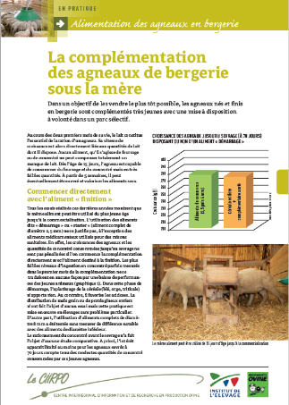
Pour en savoir plus
Des fiches techniques sur le thème des concentrés possibles
sur www.idele.fr et www.inn-ovin.fr

Slide 50
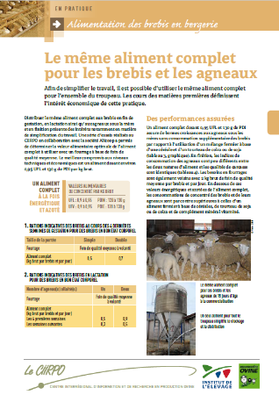
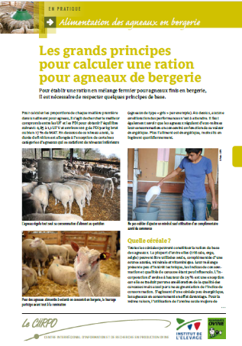

Pour en savoir plus
Des fiches techniques sur le thème des concentrés possibles
sur www.idele.fr et www.inn-ovin.fr

Slide 51
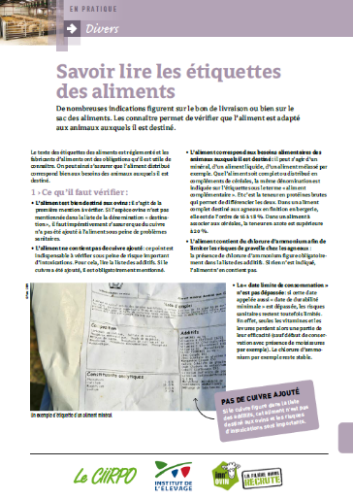
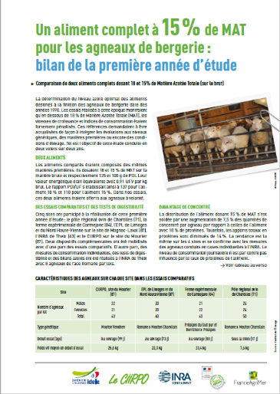
Pour en savoir plus
Des fiches techniques sur le thème des concentrés possibles
sur www.idele.fr et www.inn-ovin.fr

Slide 52
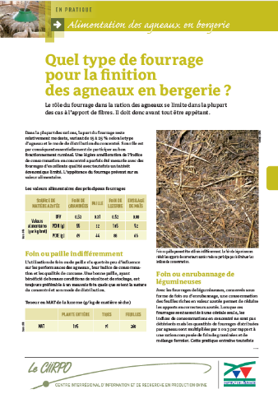
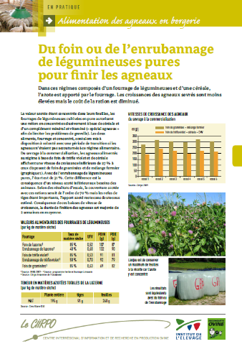
Pour en savoir plus
Des fiches techniques sur le thème des fourrages possibles
sur www.idele.fr et www.inn-ovin.fr

